Slide 1


마운틴 테일
2015180033 이태훈
2015180036 장영진

Slide 2
목차
게임 소개
조작 방법
필요 기술
수정 사항
최종 점검
일정표

Slide 3
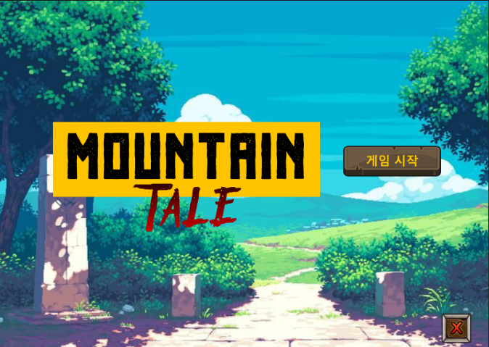
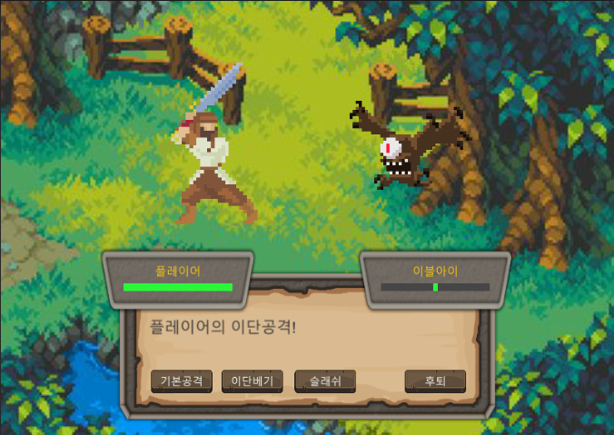
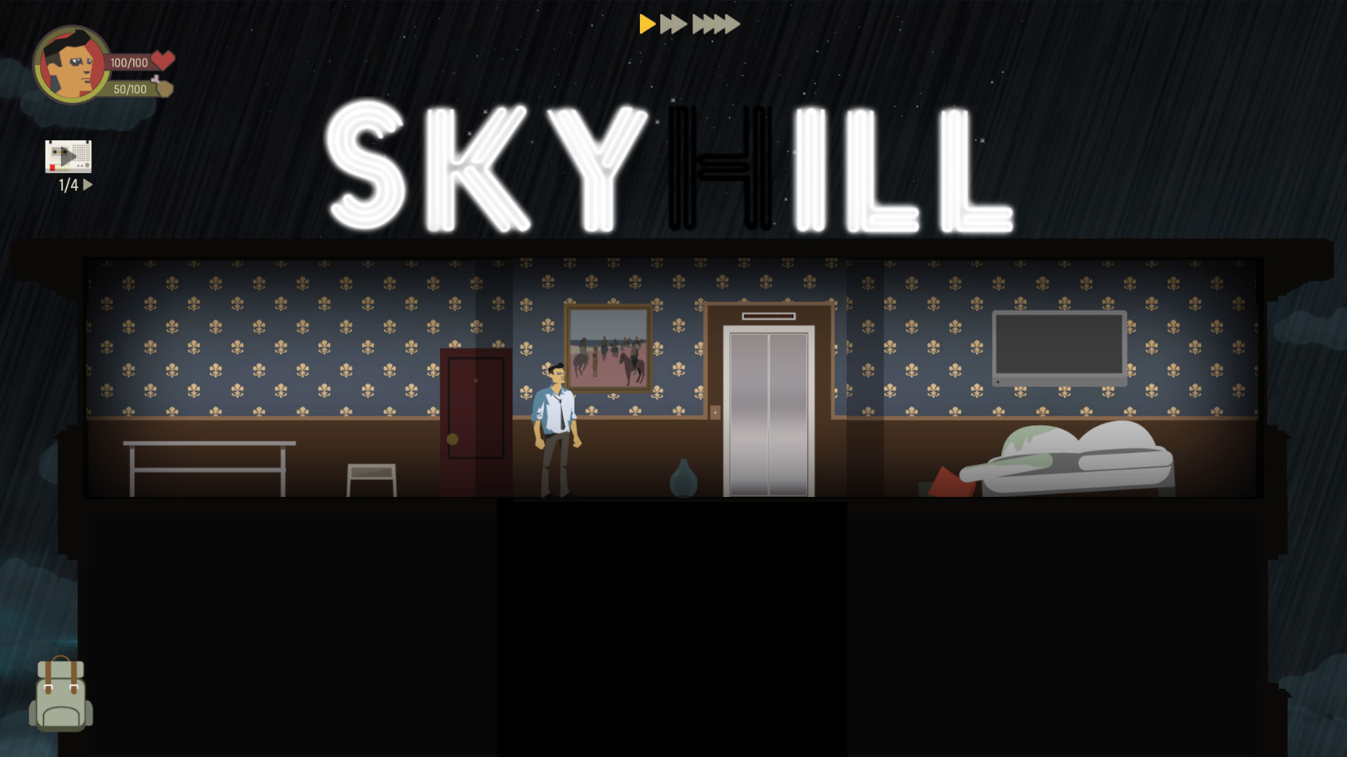
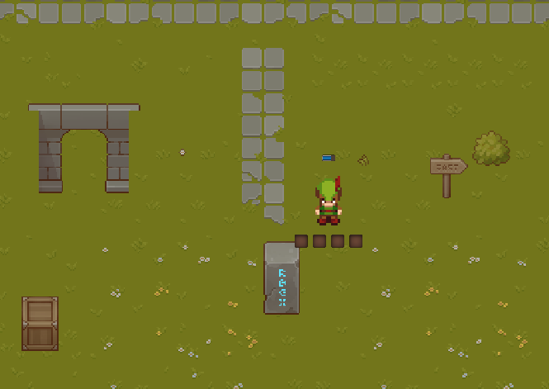
게임 소개
게임소개
조작방법
필요기술
수정사항
최종점검
역할분담
일정표
장르: 2D 로그라이크 + 턴
컨셉: 판타지 생존 액션게임
스토리: 판타지 세계에서 조난당한 나무꾼이 산을 내려가 집으로 도망가기 위한 이야기
스테이지를 진행하며 보스 몬스터를 물리쳐라!

Slide 4
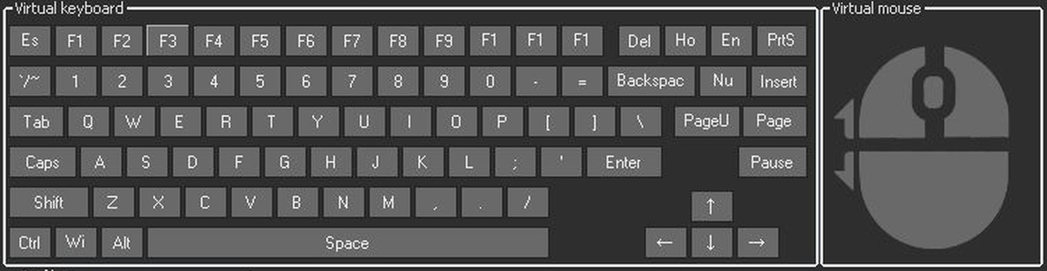
조작 방법
게임소개
조작방법
필요기술
수정사항
최종점검
역할분담
일정표
키보드
이동
전투씬 버튼
아이템 사용/버리기

Slide 5
필요 기술
게임소개
조작방법
필요기술
수정사항
최종점검
역할분담
일정표
오브젝트 랜덤생성
충돌처리
플레이어 및 몬스터 애니메이션
몬스터 인공지능
몬스터 공격 패턴
턴 방식 전투시스템

Slide 6
수정 사항
게임소개
조작방법
필요기술
수정사항
최종점검
역할분담
일정표
시점
사이드뷰 | 탑뷰
전투
실시간 | 턴방식
맵 구성
일직선
사이드 스크롤 방식에서
탑다운 뷰 형태로 변경
-에셋 수급의 용이성
-넓어진 공간
-더 많은 오브젝트 배치 가능
실시간 이동이 가능한 씬과
턴제 전투 씬을 분리
-필요 애니메이션 감소
-전보다 다양한 시스템 구현
교수님의 피드백을 받아
일직선 진행의 스테이지 3개
분량 맵 제작으로 변경

Slide 7
최종 점검
게임소개
조작방법
필요기술
수정사항
최종점검
역할분담
일정표
맵 랜덤생성 -> 난이도 문제로 인해 조언대로 고정배치로 수정
몬스터 인공지능 -> 무료 애니메이션 부족으로 확률기반으로 간소화
타일맵과 다양한 오브젝트를 활용해 일직선 구성의 스테이지 3개 분량 구현
플레이어와 충돌시 랜덤포션이 드롭되는 파괴 가능한 상자 오브젝트 구현
총 다양한 스킬을 사용하는 4종류의 몬스터와 보스몬스터 1종 구현
플레이어의 조건에 맞는 애니메이션 컨트롤러 구현
몬스터와의 조우를 위한 적 출현 게이지 구현
타이틀 씬 -> 이동 씬 -> 전투 씬 -> 종료 씬 게임 루프 구현
문제점
씬 전환시 데이터 전달에서 문제가 발생…

Slide 8
최종 점검
게임소개
조작방법
필요기술
수정사항
최종점검
역할분담
일정표
어려웠던 점…
씬 전환 및 데이터 전달의 어려움
->개별로 진행한 씬을 연결해 플레이어 정보를 전달해주는 과정
인벤토리와 아이템 슬롯 적용 및 사용 기능의 연결
->별개의 기능 구현은 괜찮았지만 하나로 연결하는 과정의 어려움

Slide 9
역할 분담
게임소개
조작방법
필요기술
수정사항
최종점검
역할분담
일정표
이태훈 | 장영진
몬스터 및 공격 패턴 구현 턴제 전투 시스템 및 스킬 구현 타이틀 및 게임 종료 씬 구현 PPT 제작 및 발표준비 | 스테이지 구현 및 오브젝트 배치 플레이어 이동 및 상태 구현 인벤토리 및 포션 아이템 구현 몬스터 출현 게이지 시스템 구현

Slide 10
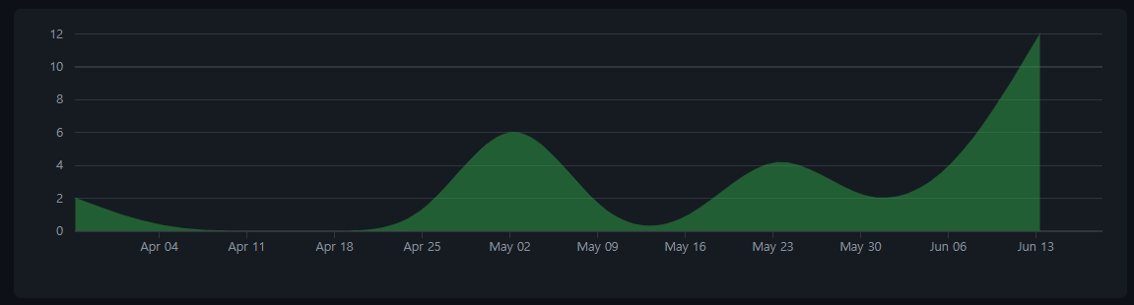
진행계획
게임소개
조작방법
필요기술
수정사항
최종점검
역할분담
진행계획
4 | 5 | 6 | 7 | 8 | 9 | 10 | 11 | 12 | 13 | 14
에셋수집 | 프레임워크 | 맵 & 플레이어 구현 |  | 몬스터 & 전투 구현 |  | 오브젝트 랜덤생성 구현 아이템 / 몬스터 종류 추가 |  | 전체 맵 배치 및 연결 이동 씬과 전투 씬 연결 |  | 디버깅
진행도

